Slide 1
인공지능_1
강사명 : 김정인
email : jikim@imguru.co.kr
강의 시간 : 45
쉬는 시간 : 15
점심 시간 : 11:50 ~ 1:10
파이썬
파이썬을 이용한 데이터 분석
머신러닝 (선형회귀 , 로지스틱 회귀 )
4. 딥러닝 I ( 라이브러리 X )
5. 딥러닝 II ( 라이브러리 O )

Slide 2
강의 자료 공유
강사 PC : 192.168.0.39
ftp로 연결 ( filezilla 이용 )
id : python
passwd : 없음
판서 자료 : *.ppt
소스 자료 : *.ipynb

Slide 3

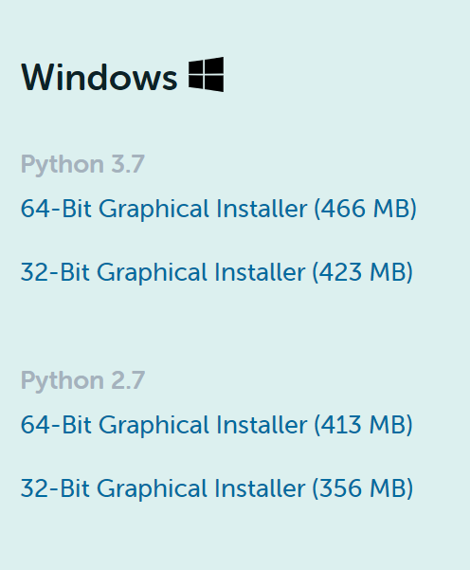
환경 설정
아나 콘다 설치
https://www.anaconda.com/products/individual

Slide 4
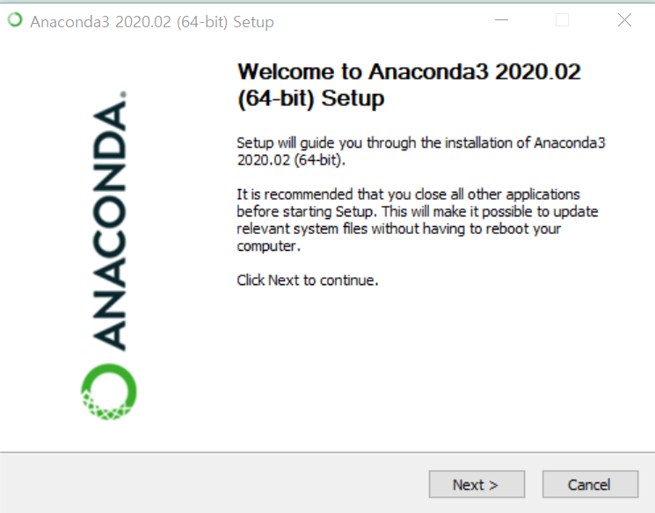
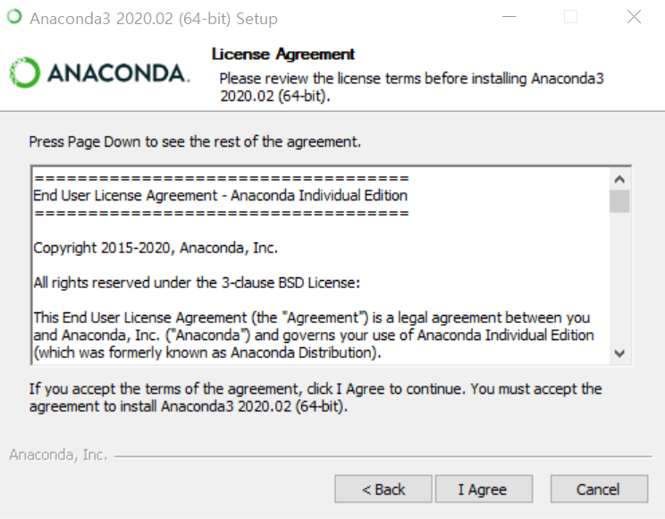
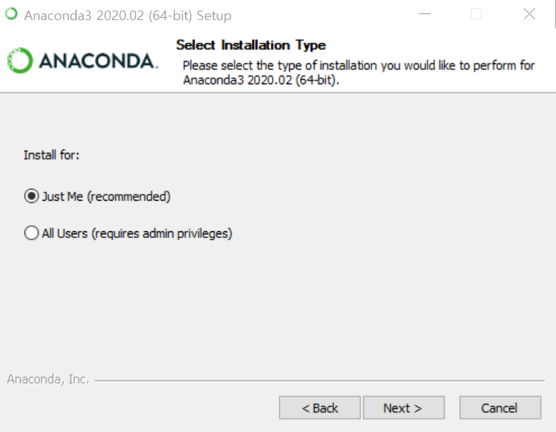
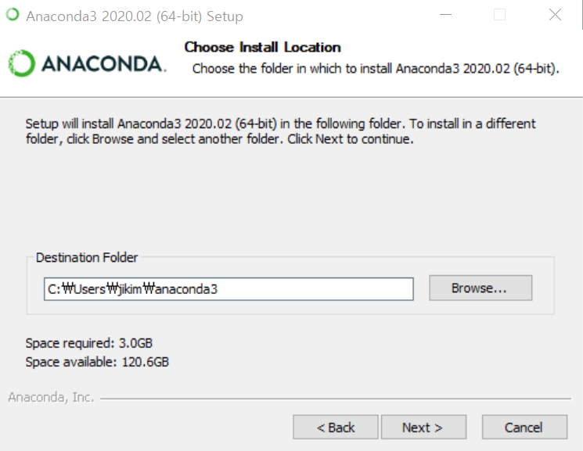
환경 설정

Slide 5
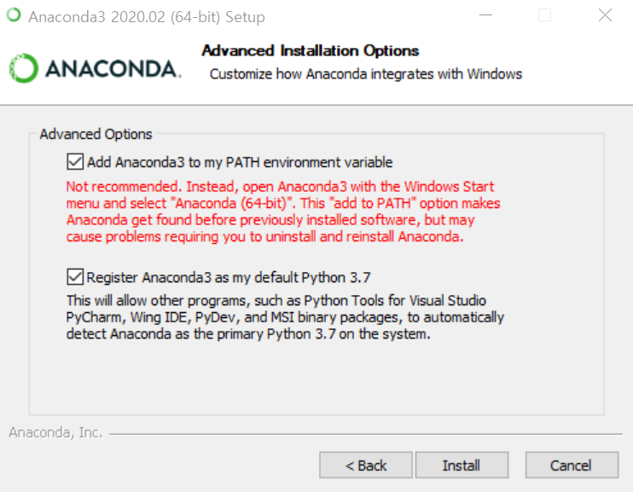
환경 설정

Slide 6
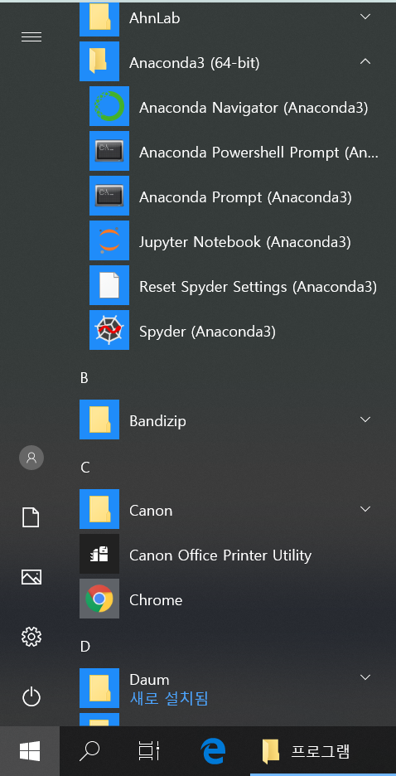
환경 설정
아나콘다 파워 쉘 실행

Slide 7
환경 설정
소스가 있는 디렉토리로 이동 후
(base) C:\Users\jikim>cd 'C:\Users\IoT academy 21\Desktop\인공지능\파이썬'
주피터 노트북 실행
(base) PS C:\Users\IoT academy 21\Desktop\인공지능\파이썬> jupyter notebook

Slide 8
s
8
4
2
1
0
1
0
1
0
정수 타입 : 4 byte
i = 10

Slide 9
s
8
4
2
1
0
1
0
1
0
1
1
1
1
1
1
1
1
1
1
1
1
1
1
1
1
1
1
1
1
1
1
1
1
1
1
1
1
0
1
0
1
1
1
1
1
1
1
1
1
1
1
1
1
1
1
1
1
1
1
1
1
1
1
1
1
1
1
1
1
0
1
1
0
정수 타입 : 4 byte
i = -10
중국 : 10진수
5-3
10 = 3 + n
5+7 = 12 => 2
정수 타입 : 2의 보수의 절대값 방식

Slide 10
2
s
5 - 3 = 2
0
0
0
0
0
0
0
1
-
0
0
0
0
0
0
1
1
중국 : 10진수
5-3
10 = 3 + n
5+7 = 12 => 2
0
0
0
0
0
0
1
0

Slide 11
carry
1
1
1
1
1
1
1
s
5 + (-3) = 2
0
0
0
0
0
1
0
1
5
1
1
1
1
1
1
0
1
중국 : 10진수
5-3
10 = 3 + n
5+7 = 12 => 2
+
-3
0
0
0
0
0
0
1
0

Slide 12
(1<<2)+3 => 7
0
0
0
0
0
0
0
1
1
1<<(2+3) => 32
0
0
0
0
0
0
1
0
1<<1
0
0
0
0
0
1
0
0
1<<2
1*4

Slide 13
int weight;
...
weight = 100
weight = 3.14 // error
1000
100
weight

Slide 14
gc
weight = 900
type(weight) # int
weight = 3.14
type(weight) # float
weight = 'hello'
type(weight) # str
int
ref_count=0
900
float
3.14
ref_count=0
weight
str
'hello'
ref_count=1

Slide 15
0.25
--------
0.5
1.0
temp = 10.25
1010.01
고정 소수점 방식
0
1
0
1
0
.
0
1
32767
- 매우 큰수를 표현 하기 위해 : X
- 매우 정밀한 수를 표현 하기 위해 : X

Slide 16
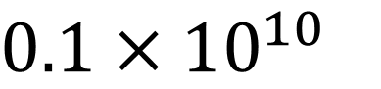
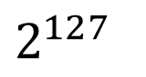
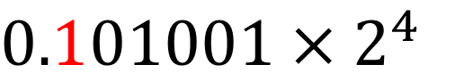
1000000000
temp = 10.25
1010.01
${0.1×10}^{10}$
${0.101001×2}^{4}$
浮動 소수점 방식
0
1
0
0
1
0
1
0
0
1
$2^{127}$
- 매우 큰수를 표현 하기 위해 : O
- 매우 정밀한 수를 표현 하기 위해 : O
- 가수부의 첫번째 숫자는 언제나 1이다.

Slide 17
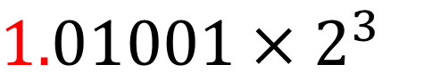
1000000000
temp = 10.25
1010.01
${0.1×10}^{10}$
${1.01001×2}^{3}$
浮動 소수점 방식
0
0
1
1
0
1
0
0
1
$2^{127}$
- 매우 큰수를 표현 하기 위해 : O
- 매우 정밀한 수를 표현 하기 위해 : O
- 가수부의 첫번째 숫자는 언제나 1이다. => 한칸 덜 가면 된다.
- 지수부에 음수를 표현 해야 한다.

Slide 18
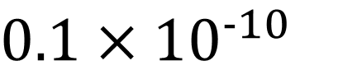

0.00000000001
temp = 10.25
1010.01
${0.1×10}^{−10}$
${1.01001×2}^{3}$
浮動 소수점 방식
0
0
1
1
0
1
0
0
1
$2^{127}$
- 매우 큰수를 표현 하기 위해 : O
- 매우 정밀한 수를 표현 하기 위해 : O
- 가수부의 첫번째 숫자는 언제나 1이다. => 한칸 덜 가면 된다.
- 지수부에 음수를 표현 해야 한다. => 127을 더하여 기록한다.

Slide 19

0.00000000001
temp = 10.25
1010.01
${0.1×10}^{−10}$
${1.01001×2}^{−3}$
浮動 소수점 방식
0
1
0
0
0
0
0
1
0
0
1
0
0
1
$2^{127}$
- 매우 큰수를 표현 하기 위해 : O
- 매우 정밀한 수를 표현 하기 위해 : O
- 가수부의 첫번째 숫자는 언제나 1이다. => 한칸 덜 가면 된다.
- 지수부에 음수를 표현 해야 한다. => 127을 더하여 기록한다.
127 bias

Slide 20
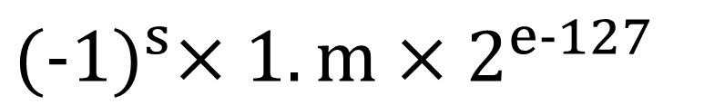
0.00000000001
1010.01
${0.1×10}^{−10}$
${1.01001×2}^{3}$
浮動 소수점 방식
0
1
0
0
0
0
0
1
0
0
1
0
0
1
s
e
m
$2^{127}$
${(−1)}^{s}×1.m×2^{e−127}$
IEEE 754
f = 10.25

Slide 21
0.1
------
0.2
0.4
0.8
1.6
1.2
0.4
0.8
1.6
1.2
0.4
0.8
...
0.1 => 0.00011001100011...
浮動 소수점 방식
0
1
0
0
0
0
0
1
0
0
1
0
0
1
s
e
m
$2^{127}$
sum=0.0
for i in range(100000):
sum+=0.1
print(sum)

Slide 22
1
1
1
1
1
1
1
1
1
1
1
1
1
1
1
1
1
1
1
1
1
1
1
1
1
3
7
0o137
0 1 2 3 4 5 6 7
1
1
1
1
1
1
1
1
1
1
1
1
0
4
5
4
1
2
5
f
0x25f
0 1 2 3 4 5 6 7 8 9 a b c d e f

Slide 23
아스키 코드 외우기
'a' : 97
'H' + ('a'-'A') => 'h'
'A' : 65
'0' : 48
'\n' : 10
'\t' : 9
' ' : 32
0x20
print('C:\some\name')
C:\some
ame

Slide 24
word = 'Python'
word
'Python'

Slide 25
word[0]
word = 'Python'
word[0]
len(word)
word[5]
word[-1]
word
0
1
2
3
4
5
P
y
t
h
o
n
-6
-5
-4
-3
-2
-1

Slide 26
1의 보수 방식
0
0
0
0
0
0
0
0
+0
양수 범위 : +0 ~ +127
0
1
1
1
1
1
1
1
+127
1
0
0
0
0
0
0
0
-127
음수 범위 : -1 ~ -128
1
1
1
1
1
1
1
1
-0

Slide 27
10 - 3 = n
1
1
1
1
1
1
1
1
9 - 3 = n
-
0
0
0
0
1
0
1
0
1
1
1
1
0
1
0
1
0
0
0
0
1
0
1
0
0
0
0
0
1
0
1
0
1
1
1
1
0
1
0
1
1
1
1
1
0
1
0
1

Slide 28
0
0
0
0
1
0
0
0
0
0
0
0
1
0
0
0
1
1
1
1
0
1
1
1
1
1
1
1
1
0
0
0
+
1
1
1
1
1
1
0
0
0

Slide 29
2의 보수 방식
0
0
0
0
0
0
0
0
+0
양수 범위 : +0 ~ +127
0
1
1
1
1
1
1
1
+127
1
0
0
0
0
0
0
0
-128
음수 범위 : -1 ~ -128
1
1
1
1
1
1
1
1
-1

Slide 30
2의 보수 방식
0
0
+0
양수 범위 : +0 ~ +1
0
1
+1
1
0
-2
음수 범위 : -1 ~ -2
1
1
-1

Slide 31
2의 보수 방식
양수 범위 : +0
0
+0
1
-1
음수 범위 : -1

Slide 32
word[0]
word
0
1
2
3
4
5
P
y
t
h
o
n
temp = word[0:2]
-6
-5
-4
-3
-2
-1
temp
0
1
P
y

Slide 33
word[0]
word
0
1
2
3
4
5
P
y
t
h
o
n
temp = word[2:5]
-6
-5
-4
-3
-2
-1
temp
2
3
4
t
h
o

Slide 34
word[0]
word
0
1
2
3
4
5
word[4:]
P
y
t
h
o
n
word[-2:]
-6
-5
-4
-3
-2
-1
temp
2
3
4
t
h
o

Slide 35
word[0]
word
0
1
2
3
4
5
word[:-2]
P
y
t
h
o
n
word[:4]
-6
-5
-4
-3
-2
-1
temp
2
3
4
t
h
o

Slide 36
word[0]
0
1
2
3
4
5
word = 'Python'
P
y
t
h
o
n
-6
-5
-4
-3
-2
-1
word = 'Keras'
word
K
e
r
a
s
10

Slide 37
word[0]
word
0
1
2
3
4
5
word = 'Python'
P
y
t
h
o
n
-6
-5
-4
-3
-2
-1
word[0] = 'p'
"" 문자열은 파이썬에서
상수로 취급 된다.
문자열 불변 객체이다.

Slide 38
list
[0]
[1]
[2]
a
a = [1, 2, 3]
1
2
3
장점 : 삽입과 삭제가 빠름
numpy
a
0
1
2
a = np.array([1, 2, 3])
1
2
3
장점 : 속도가 빠르다.
4

Slide 39
list
squares = [1,4,9,16,25]
squares
[0]
[1]
[2]
[3]
[4]
1
4
9
16
25
None
[-5]
[-4]
[-3]
[-2]
[-1]

Slide 40
squares = [1,4,9,16,25]
squares + [36,49,64,81,100]
squares
1
4
9
16
25
36
49
64
81
100

Slide 41
cubes = [1,8,27,64,125]
cubes.append(216)
cubes.append(7**3)
cubes
1
8
27
64
125
216
343

Slide 42
letters =['a','b','c','d','e','f','g']
letters
'a'
'b'
'c'
'd'
'e'
'f'
'g'
letters[0] = 'A'

Slide 43
a = 'hello'
a = 'world'
letters =['a','b','c','d','e','f','g']
'hello'
'world'
letters
[0]
'A'
'a'
'b'
'c'
'd'
'e'
'f'
'g'
letters[0] = 'A'

Slide 44
a = 'hello'
a = 10
letters =['a','b','c','d','e','f','g']
'hello'
10
letters
[0]
[1]
'A'
'a'
10
'b'
'c'
'd'
'e'
'f'
'g'
letters[1] = 10

Slide 45
a = 'hello'
a = 10
letters =['a','b','c','d','e','f','g']
'hello'
10
letters
[0]
[1]
[2]
'A'
'a'
10
'b'
1.0
'c'
'd'
'e'
'f'
'g'
letters[2] = 1.0

Slide 46
letters[2:5]=['C','D','E']
letters
'a'
'b'
'C'
'D'
'E'
'f'
'g'
letters[2:5]=[]
letters
[2]
[3]
[4]
'a'
'b'
'f'
'g'
letters[:]=[]
letters

Slide 47
letters=['a','b','c','d']
letters
'a'
'b'
'c'
'd'
None
counter=4
len(letters)
C 스타일 표현
int a[] = { 1,2,3,4 }
sizeof(a)/sizeof(a[0])
a='abcd'
a
'a'
'b'
'c'
'd'
counter=4
len(a)

Slide 48
x = [a,n]
x[0]
x[1]
x[0][2]
x[1][2]
x
[0]
[1]
[0]
[1]
[2]
n
[0]
[1]
[2]
a
'a'
'b'
'c'
1
2
3
n = [1,2,3]
a = ['a','b','c']

Slide 49
피보나치 수열
1 1 2 3 5 8 13 21 34 55 ...
개월
어미토끼
새끼토끼
총합
조건 :
- 단위 쌍
- 임신주기 1개월
- 1개월후 어미 토끼가 됨
- 1쌍을 낳는다.
1
1
0
1
2
1
1
2
3
2
1
3
4
3
2
5
5
5
3
8
6
8
5
13
7
13
8
21
8
21
13
34

Slide 50
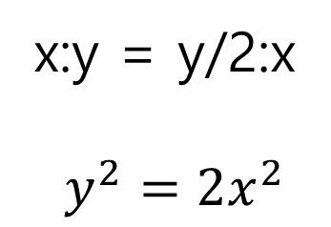
피보나치 수열
x:y = y/2:x
$$y^{2}=2x^{2}$$
황금 비율 : 1.618...
x
A4 : 210 * 297
y/2
y

Slide 51
피보나치 수열
황금 비율 : 1.618...
A4 : 210 * 297

Slide 52
a
b
피보나치 수열
0 1 1 2 3 5 8
a
b
a
a,b = 0,1
while a<10 :
print( a )
a,b = b,a+b
0
C 스타일
a
b
temp = a
a = b
b = temp+b
2
3
0
1
1
2

Slide 53
1. 초딩 : 나누기
2. 중딩 : pi
3. 명제
4. 맥가이버

Slide 54
a = 3U
b = 2U
if ( a < b ): # cmp a, b => a - b => 3 - 2
CF
SF
ZF
OF
0
0
0
0
0
0
1
1
0
0
0
0
-
0
0
0
0
0
0
1
0
unsigned 연산에서는
CF=0이면 앞의 숫자가 크다.
0
0
0
0
0
0
0
1

Slide 55
a = 2U
b = 3U
if ( a < b ): # cmp a, b => a - b => 2 - 3
1
1
1
1
1
1
2
2
CF
SF
ZF
OF
1
0
0
0
0
0
0
0
0
1
0
0
0
CF
-
0
0
0
0
0
0
1
1
unsigned 연산에서는
CF=1이면 앞의 숫자가 작다.
1
1
1
1
1
1
1
1

Slide 56
a = 100
b = 101
if ( a < b ): # cmp a, b => a - b => 3 + (-2)
CF
SF
ZF
OF
0
0
0
0
0
0
1
1
1
0
0
0
+
1
1
1
1
1
1
1
0
signed 연산에서는
SF=OF이면 앞의 숫자가 크다.
0
0
0
0
0
0
0
1

Slide 57
a = 2
b = 3
if ( a < b ): # cmp a, b => a - b => 2 + (-3)
CF
SF
ZF
OF
0
0
0
0
0
0
1
0
0
1
0
0
+
1
1
1
1
1
1
0
1
0
1
1
1
1
1
1
1
1
signed 연산에서는
SF!=OF이면 앞의 숫자가 작다.
CF

Slide 58
a = 100
b = -100
if ( a < b ): # cmp a, b => a - b => 100 + 100
음수 = 양수 + 양수
CF
SF
ZF
OF
0
1
1
0
0
1
0
0
0
1
0
1
+
0
1
1
0
0
1
0
0
1
1
0
0
1
0
0
0
signed 연산에서는
SF=OF이면 앞의 숫자가 크다.
0
0
1
1
1
0
0
0
-56

Slide 59
음수 = 양수 + 양수
a = -100
b = 100
if ( a < b ): # cmp a, b => a - b => -100 + (-100)
양수 = 음수 + 음수
1
CF
SF
ZF
OF
1
0
0
1
1
1
0
0
1
0
0
1
+
1
0
0
1
1
1
0
0
0
0
1
1
1
0
0
0
signed 연산에서는
SF!=OF이면 앞의 숫자가 작다.

Slide 60
python에서는 switch case문이 없으므로
if문을 사용하여 switch case문을 대신하여 구현해야 함

Slide 61
C 스타일
Python 스타일
[0]
[1]
[2]
[0]
[1]
[2]
words =['cat','window','defenestrate']
int i
for( i=0; i<len(words); i++ )
words[i];
words =['cat','window','defenestrate']
for data in words :
data

Slide 62
C 스타일
Python 스타일
int i
for( i=0; i<5; i++ )
printf("%d\n", i );
for i in range(5):
print(i)
0
1
2
3
4
0
1
2
3
4

Slide 63
C 스타일
Python 스타일
int i
for( i=5; i<10; i++ )
printf("%d\n", i );
for i in range(5,10):
print(i)
5
6
7
8
9
5
6
7
8
9

Slide 64
C 스타일
Python 스타일
int i
for( i=0; i<10; i+=3 )
printf("%d\n", i );
for i in range(0,10,3):
print(i)
0
3
6
9
0
3
6
9

Slide 65
C 스타일
Python 스타일
int i
for( i=-10; i>-100; i-=30 )
printf("%d\n", i );
for i in range(-10,-100,-30):
print(i)
-10
-40
-70
-10
-40
-70

Slide 66
C 스타일
Python 스타일
a =['Mary','had','a','little','lamb']
int i
for( i=0; i<4; i++)
printf("%d : %s\n", i, a[i] );
a =['Mary','had','a','little','lamb']
for i in a:
print(i)

Slide 67
C 스타일
Python 스타일
a =['Mary','had','a','little','lamb']
int i
for( i=0; i<5; i++)
printf("%d : %s\n", i, a[i] );
a =['Mary','had','a','little','lamb']
for i in range(len(a)):
print(i, a[i])

Slide 68
Prime number : 솟수
break 자신이 속한 loop문을 탈출
for n in range(2,10):
for x in range(2,n):
if n % x ==0:
print(n,'equals',x,'*',n//x)
break
else:
print(n,'is a prime number')
2, 3, 4, 5, 6, 7

Slide 69
pass 문
C 스타일
Python 스타일
int i
for( i=0; i<5; i++)
;
for i in range(5):
pass
NOP 연산

Slide 70
C 스타일
파이썬 스타일
void fib(int n)
{
}
def fib(n):

Slide 71
파이썬 스타일
add
a,b
return a+b
def add(a,b):
return a+b
a = add
a(1,2)
a
refcount=2

Slide 72
def fib2(n): # return Fibonacci series up to n
"""Return a list containing the Fibonacci series up to n."""
result =[]
a,b =0,1
while a <n:
result.append(a) # see below
a,b =b,a+b
return result
a
b
fib2
result
0
1
1
2
f100
main

Slide 73
기본 인자값은 함수의 호출 시점이
아니라 정의 시점에 결정 된다.
i = 5
def f(arg=i):
print(arg)
i = 6
f()
arg
f
5
i
6

Slide 74
기본 인자값은 함수의 호출 시점이
아니라 정의 시점에 결정 된다.
def f(a,L=[]):
L.append(a)
return L
print(f(1))
print(f(2))
print(f(3))
a
3
f
L
1
2
3

Slide 75
push(1)
push(2)
push(3)
3
2
1

Slide 76
LIFO( Last In First Out )
push(1)
push(2)
push(3)
pop() => 3
pop() => 2
pop() => 1

Slide 77
FIFO( First In First Out )
Dequeue()=>1
Dequeue()=>2
Dequeue()=>3
Enqueue(1)
Enqueue(2)
Enqueue(3)
1
2
3

Slide 79
0
1
2
0
1
2
3
vec =[[1,2,3],[4,5,6],[7,8,9]]
vec[0][0]
vec[2][2]
vec[2][1]
1
4
5
6
2
7
8
9

Slide 80
a = [
[0,0,0,0,0],
[0,0,0,0,0],
[0,0,0,0,0],
[0,0,0,0,0],
[0,0,0,0,0]
]

Slide 81
1
2
3
4
5
a = [
[0,0,0,0,0],
[0,0,0,0,0],
[0,0,0,0,0],
[0,0,0,0,0],
[0,0,0,0,0]
]
foo( a, 5 )
6
7
8
9
10
11
12
13
14
15
16
17
18
19
20
21
22
23
24
25

Slide 82
0
1
2
3
4
def foo( a, n ):
temp = 1
for i in range(n):
for j in range(n):
a[i][j] = temp
temp += 1
0
1
2
3
4
5
1
6
7
8
9
10
2
11
12
13
14
15
3
16
17
18
19
20
4
21
22
23
24
25

Slide 83
0
1
2
3
4
def display( a, n ):
temp = 1
for i in range(n):
for j in range(n):
print("%4d"%a[i][j],end='')
print()
0
1
2
3
4
5
1
6
7
8
9
10
2
11
12
13
14
15
3
16
17
18
19
20
4
21
22
23
24
25

Slide 84
0
1
2
3
4
def foo( a, n ):
temp = 1
for i in range(n):
for j in range(n):
a[j][i] = temp
temp += 1
00
10
20
30
40
01
11
21
31
41
0
1
6
11
16
21
1
2
7
12
17
22
2
3
8
13
18
23
3
4
9
14
19
24
4
5
10
15
20
25

Slide 85
0
1
2
3
4
def foo( a, n ):
temp = 1
for i in range(n):
for j in range(n):
a[i][n-j-1] = temp
temp += 1
04
03
02
01
00
14
13
12
11
10
24
23
22
21
20
0
5
4
3
2
1
1
10
9
8
7
6
2
15
14
13
12
11
3
20
19
18
17
16
4
25
24
23
22
21

Slide 86
0
1
2
3
4
def foo( a, n ):
temp = 1
for i in range(n):
for j in range(n-i):
a[i+j][n-i-1] = temp
temp += 1
0
1
1
6
2
2
10
7
3
3
13
11
8
4
4
15
14
12
9
5
04
14
24
34
44
13
23
33
43
22
32
42
31
41
40
1
6 2
10 7 3
13 11 8 4
15 14 12 9 5

Slide 87
0
1
2
3
4
def foo( a, n ):
temp = 1
for i in range(n//2+1):
for j in range(i*2+1):
a[i][n//2-i+j] = temp
temp += 1
0
1
1
2
3
4
2
5
6
7
8
9
3
4
02
11
12
13
20
21
22
23
24
i*2+1

Slide 88
def foo( a, n ):
temp = 1
inc = 0
step = 1
for i in range(n):
for j in range(inc*2+1):
a[i][n//2-inc+j] = temp
temp += 1
if i == n//2 :
step = -step
inc += step
0
1
2
3
4
0
1
1
2
3
4
2
5
6
7
8
9
3
10
11
12
4
13
02
11
12
13
20
21
22
23
24
31
32
33
42

Slide 89
0
1
2
3
4
def foo( a, n ):
temp = 1
inc = 0
step = 1
for i in range(n):
for j in range(n - inc*2):
a[inc+j][i] = temp
temp += 1
if i == n//2 :
step = -step
inc += step
0
1
13
1
2
6
10
14
2
3
7
9
11
15
3
4
8
12
16
4
5
17
00
10
20
30
40
11
21
31
22
13
23
33
04
14
24
34
44

Slide 90
def foo( a, n ):
temp = 1
for i in range(n):
for j in range(i+1):
a[i-j][j] = temp
temp += 1
0
1
2
3
4
0
1
3
6
10
15
1
2
5
9
14
2
4
8
13
3
7
12
4
11
00
10
01
20
11
02
30
21
12
03
40
31
22
13
04

Slide 91
def foo( a, n ):
temp = 1
for i in range(n*2-1):
for j in range(n):
for k in range(n):
if i==j+k :
a[k][j] = temp
temp += 1
0
1
2
3
4
0
1
3
6
10
15
1
2
5
9
14
19
2
4
8
13
18
22
3
7
12
17
21
24
4
11
16
20
23
25
00
10
01
20
11
02
30
21
12
03
40
31
22
13
04
41
32
23
14
42
33
24
43
34
44
0
1
2
3
4
5
6
7
8

Slide 92
def foo( a, n ):
row=0
col=-1
count=n
temp=1
for i in range(count):
col += 1
a[row][col] = temp
temp += 1
count -= 1
for i in range(count):
row += 1
a[row][col] = temp
temp += 1
0
1
2
3
4
0
1
2
3
4
5
1
16
17
18
19
6
2
15
24
25
20
7
3
14
23
22
21
8
4
13
12
11
10
9

Slide 93
for i in range(count):
col -= 1
a[row][col] = temp
temp += 1
count -= 1
for i in range(count):
row -= 1
a[row][col] = temp
temp += 1
0
1
2
3
4
0
1
2
3
4
5
1
16
17
18
19
6
2
15
24
25
20
7
3
14
23
22
21
8
4
13
12
11
10
9

Slide 94
마방진
0
1
2
3
4
규칙 :
- 1은 첫번째 행의 가운데 열에 채운다.
- 다음 수는 왼쪽열 위쪽행에 채운다.
- 행을 넘어서면 마지막 행으로 이동
- 열을 넘어서면 마지막 열로 이동
- 이미 숫자가 있는 경우는 현재행의
아래 행에 채운다.
0
15
8
1
24
17
1
16
14
7
5
23
2
22
20
13
6
4
3
3
21
19
12
10
4
9
2
25
18
11

Slide 95
def foo(a, n):
row=0
col=n//2
temp=1
a[row][col] = temp
temp += 1
for i in range(n*n-1):
r = row
c = col
r -= 1
if r < 0:
r = n-1
c -= 1
if c < 0:
c = n-1
if a[r][c] > 0 :
r = row+1
c = col
a[r][c] = temp
temp += 1
row = r
col = c
마방진
0
1
2
3
4
15 8 1 24 17
16 14 7 5 23
22 20 13 6 4
3 21 19 12 10
9 2 25 18 11
0
15
8
1
24
17
1
16
14
7
5
23
2
22
20
13
6
4
3
3
21
19
12
10
4
9
2
25
18
11
규칙 :
- 1은 첫번째 행의 가운데 열에 채운다.
- 다음 수는 왼쪽열 위쪽행에 채운다.
- 행을 넘어서면 마지막 행으로 이동
- 열을 넘어서면 마지막 열로 이동
- 이미 숫자가 있는 경우는 현재행의
아래 행에 채운다.

Slide 96
마방진
0
1
2
3
4
0
15
8
1
24
17
65
00
01
02
03
04
10
11
12
13
14
20
21
22
23
24
30
31
32
33
34
40
41
42
43
44
1
16
14
7
5
23
65
2
22
20
13
6
4
65
00
11
22
33
44
3
3
21
19
12
10
65
4
9
2
25
18
11
65
65
65
65
65
65
65
00
10
20
30
40
01
11
21
31
41
02
12
22
32
42
03
13
23
33
43
04
14
24
34
44

Slide 97
0
1
2
3
matrix = [
[1,2,3,4],
[5,6,7,8],
[9,10,11,12],
]
0
1
2
3
4
1
5
9
1
5
6
7
8
2
6
10
2
9
10
11
12
3
7
11
4
8
12
(3,4)
(4,3)
[[row[i]for row in matrix]for i in range(4)]

Slide 98
0
1
2
3
1
2
3
4
1
5
9
0
1
2
3
4
1
5
6
7
8
2
6
10
5
6
7
8
2
9
10
11
12
9
10
11
12
(3,4)
list(zip(*matrix))

Slide 99
a = [-1,1,66.25,333,333,1234.5]
del a[0]
a
[0]
[1]
[2]
[3]
1
66.25
333
333
[0]
1234.5
0
-1
[4]
node
refcount==0

Slide 100
a = [-1,1,66.25,333,333,1234.5]
del a[2:4]
a
[0]
[1]
[2]
[3]
1
66.25
333
333
[0]
1234.5
0
-1
[4]
node
refcount==0

Slide 101
a = [-1,1,66.25,333,333,1234.5]
del a[:]
a

Slide 102
a = [-1,1,66.25,333,333,1234.5]
del a
a

Slide 103
t = 12345,54321,'hello!'
t = (12345,54321,'hello!')
u = (t,(1,2,3,4,5))
t[0] = 88888
del t[0]

Slide 104


Slide 105
hash 자료구조
a.find(5)
O(n) => 최악의 경우 n번 검색
a
4
3
1
6
7
temp

Slide 106
hash 자료구조
O(1) => 임계 시간 내에 검색 가능
11011101
00000111 &
00000101
bucket=[[],[],[],[],[],[],[],[]]
def hash_fn(n):
return n%8 # n&7
def insert_data(data):
index = hash_fn(data)
bucket[index].append(data)
for i in range(30):
insert_data(i+1)
1
6
0
1
7
2
3
3
4
4
5
6
7

Slide 107
hash 자료구조
O(1) => 임계 시간 내에 검색 가능
def display():
for i in range(8):
print("[%d]"%i,end='')
for j in bucket[i]:
print("->[%d]"%j, end='')
print()
1
6
0
1
7
2
3
3
[0]->[8]->[16]->[24]
[1]
[2]
[3]
[4]
[5]
[6]
[7]
4
4
5
6
7

Slide 108
hash 자료구조
O(1) => 임계 시간 내에 검색 가능
11011101
00000111 &
00000101
#define GOLDEN_RATIO_PRIME_32 0x9e370001UL
int hash_32(int val, unsigned int bits=3)
{
int hash = val * GOLDEN_RATIO_PRIME_32;
return hash >> (32 - bits);
}
1
6
0
1
7
2
3
3
4
4
5
6
7

Slide 109
hash 자료구조
O(1) => 임계 시간 내에 검색 가능
1234 => 1*1000+2*100...
11011101
00000111 &
00000101
GOLDEN_RATIO_PRIME_32=0x9e370001
def hash_fn(val, bits)
hash = val * GOLDEN_RATIO_PRIME_32
return hash >> (32 - bits)
1
6
0
1
7
2
'hello' 'olleh'
'h' 'e' 'l' 'l' 'o'
104*16 + *8 + *4 + *2 + *1
3
3
4
4
5
6
7

Slide 110
5_day.py
fibo1.py
import fibo1
print(fibo1.__name__) => fibo1
print(__name__) => __main__

Slide 111
5_day.py
fibo1.py
def fib():
...
import fibo1
if( __name__ = '__main__' ):
fib(1000)
if( fibo1.__name__ = '__main__' ):
fib(1000)
# python fibo1.py

Slide 112
예외처리의 역사
int main()
{
while(1)
{
...
if( flag<0 )
{
printf("에러발생");
exit(0);
}
}
}

Slide 113
예외처리의 역사
int main()
{
while(1)
{
...
if( flag<0 )
break;
}
if( flag<0 )
{
printf("에러발생");
exit(0);
}
}

Slide 114
예외처리의 역사
int main()
{
while(1)
{
while(1)
{
...
if( flag<0 )
break;
}
if( flag<0 )
break;
}
if( flag<0 )
{
printf("에러발생");
exit(0);
}
}

Slide 115
예외처리의 역사
int main()
{
while(1)
{
while(1)
{
...
if( flag<0 )
goto err;
}
}
return 0;
err:
printf("에러발생");
return -1;
}

Slide 116
예외처리의 역사
void foo(void)
{
while(1)
{
while(1)
{
...
if( flag<0 )
goto err;
}
}
}
int main()
{
foo();
return 0;
err:
printf("에러발생");
return -1;
}
goto문은 같은 함수내에서만
동작한다.

Slide 117
예외처리의 역사
void foo(void)
{
while(1)
{
while(1)
{
...
if( flag<0 )
throw err;
}
}
}
int main()
{
try
{
foo();
}
catch(e)
{
printf("에러발생");
return -1;
}
return 0;
}
goto문은 같은 함수내에서만
동작한다.

Slide 118
객체지향의 도입 배경
int main()
{
int kor, eng;
int total;
double aver;
scanf("%d %d", &kor, &eng );
total = kor+eng;
aver = total/2.;
printf("%d %d %d %5.2lf", kor, eng, total, ever);
}

Slide 119
객체지향의 도입 배경
void input( int *kor, int *eng )
{
scanf("%d %d", kor, eng );
}
void calc( int kor, int eng, int *total, double *aver )
{
*total = kor+eng;
*aver = *total/2.;
}
void output(int kor, int eng, int total, double aver)
{
printf("%d %d %d %5.2lf", kor, eng, total, aver);
}
int main()
{
int kor, eng;
int total;
double aver;
input( &kor, &eng );
calc( kor, eng, &total, &aver );
output(kor, eng , total, aver );
}

Slide 120
객체지향의 도입 배경
void input( int *kor, int *eng );
void calc( int kor, int eng, int *total, double *aver );
void output(int kor, int eng, int total, double aver);
int main()
{
int kor, eng;
int total;
double aver;
input( &kor, &eng );
calc( kor, eng, &total, &aver );
output(kor, eng , total, aver );
}
void input( int *kor, int *eng )
{
scanf("%d %d", kor, eng );
}
void calc( int kor, int eng, int *total, double *aver )
{
*total = kor+eng;
*aver = *total/2.;
}
void output(int kor, int eng, int total, double aver)
{
printf("%d %d %d %5.2lf", kor, eng, total, aver);
}
수학 과목이 추가되었네 친구

Slide 121
객체지향의 도입 배경
void input( int *kor, int *eng, *math );
void calc( int kor, int eng, in math, int *total, double *aver );
void output(int kor, int eng, int math, int total, double aver);
int main()
{
int kor, eng, math;
int total;
double aver;
input( &kor, &eng, &math );
calc( kor, eng, math, &total, &aver );
output(kor, eng, math, total, aver );
}
void input( int *kor, int *eng, int *math )
{
scanf("%d %d %d", kor, eng, math );
}
void calc( int kor, int eng, int math, int *total, double *aver )
{
*total = kor+eng+math;
*aver = *total/3.;
}
void output(int kor, int eng, int math, int total, double aver)
{
printf("%d %d %d %d %5.2lf", kor, eng, math, total, aver);
}
수학 과목이 추가되었네 친구

Slide 122
객체지향의 도입 배경
typedef struct
{
int kor, eng;
int total;
double aver;
} ST;
void input(ST *s);
void calc(ST *s);
void output(ST *s);
int main()
{
ST s;
input( &s );
calc( &s );
output( &s );
}
void input( ST *s )
{
scanf("%d %d", &s->kor, &s->eng);
}
void calc( ST *s )
{
s->total = s->kor + s->eng;
s->aver = s->total/2.;
}
void output( ST *s )
{
printf("%d %d %d %5.2lf", s->kor, s->eng, s->total, s->aver);
}
객체 지향을 도입하자.
- data를 하나로 묶자.

Slide 123
객체지향의 도입 배경
typedef struct
{
int kor, eng;
int total;
double aver;
} ST;
void input(ST *s);
void calc(ST *s);
void output(ST *s);
int main()
{
ST s;
input( &s );
calc( &s );
output( &s );
}
void input( ST *s )
{
scanf("%d %d", &s->kor, &s->eng);
}
void calc( ST *s )
{
s->total = s->kor + s->eng;
s->aver = s->total/2.;
}
void output( ST *s )
{
printf("%d %d %d %5.2lf", s->kor, s->eng, s->total, s->aver);
}
객체 지향을 도입하자.
- data를 하나로 묶자.
- 함수와 data를 묶자.

Slide 124
typedef struct
{
int kor, eng;
int total;
double aver;
void input();
void calc();
void output();
} ST;
int main()
{
ST s;
s.input();
s.calc();
s.output();
}
void ST::input()
{
scanf("%d %d", &kor, &eng);
}
void ST::calc()
{
total = kor + eng;
aver = total/2.;
}
void ST::output()
{
printf("%d %d %d %5.2lf", kor, eng, total, aver);
}
객체지향의 도입 배경
객체 지향(OOP)을 도입하자.
- data를 하나로 묶자.
- 함수와 data를 묶자.

Slide 125
객체지향의 도입 배경
typedef struct
{
int kor, eng, math;
int total;
double aver;
void input();
void calc();
void output();
} ST;
int main()
{
ST s;
s.input();
s.calc();
s.output();
}
void ST::input()
{
scanf("%d %d", &kor, &eng, &math);
}
void ST::calc()
{
total = kor + eng + math;
aver = total/3.;
}
void ST::output()
{
printf("%d %d %d %d %5.2lf", kor, eng, math, total, aver);
}
객체 지향을 도입하자.
- data를 하나로 묶자.
- 함수와 data를 묶자.

Slide 126
객체지향의 도입 배경
class ST
{
int kor, eng, math;
int total;
double aver;
void input();
void calc();
void output();
};
int main()
{
ST s;
s.input();
s.calc();
s.output();
}
void ST::input()
{
scanf("%d %d", &kor, &eng, &math);
}
void ST::calc()
{
total = kor + eng + math;
aver = total/3.;
}
void ST::output()
{
printf("%d %d %d %d %5.2lf", kor, eng, math, total, aver);
}
객체 지향을 도입하자.
- data를 하나로 묶자.
- 함수와 data를 묶자.

Slide 127
(0, 0)
first
(100, 100)
second
(200, 200)

Slide 128
<__main__.Point object at 0x00000255B996DB80>
<__main__.Point object at 0x00000255B996DB80>
<__main__.Point object at 0x00000255B996DB80>
Point p1(100,100); // c++
p1 = new Point(100,100); // JAVA
p1 = Point(100,100) // Python
0x00000255B996DB80
Point
p1
__init__(self)
x
100
y
100

Slide 129
p1 = Point()
p2 = Point()
p1.count
p2.count
Point
__init__(self)
p1
x
x
0
y
y
0
count
count
1
class Point:
def __init__(self, x=0, y=0):
self.x = x
self.y = y
self.count=0
self.count+=1
p2
x
0
y
0
count
1

Slide 130
p1 = Point()
p2 = Point()
p1.count
p2.count
Point
__init__(self)
p1
x
x
0
y
y
0
count
count
1
class Point:
def __init__(self, x=0, y=0):
self.x = x
self.y = y
self.count=0
self.count+=1
p2
x
0
y
0
count
1

Slide 131
200cfcc9280
파이썬은 클래스도 객체이다.
Point
p1
0x200cf2479b0
count
0
x
0x200cfcc9850
0
y
0
class Point:
count=0
def __init__(self, x=0, y=0):
print("__init__()")
self.x = x
self.y = y
Point.count += 1
p2
x
0x200cfcc9280
0
y
0

Slide 132
상속
class Car
{
void run()
{
cout << "자동차가 달린다" << endl; }
};
Car c1;
c1.run();

Slide 133
상속
class Model3 : Car
{
};
Model3 m1;
m1.run();

Slide 134
상속
class Car:
def run(self):
print("자동차가 달린다")
c1 = Car();
c1.run();

Slide 135
상속
class Model3(Car):
pass
m1 = Model3();
m1.run();

Slide 136
상속
Car
run(self)
is a
Model3 is a Car
Model3
Car is a Model3

Slide 137
상속
Car
Car.run
run(self)
is a
Model3
Model3.run
run(self)

Slide 138
def foo(a):
print(a)
def foo(a,b):
print(a,b)
refcount=0
def (a):
print(a)
foo
def (a,b):
print(a,b)

Slide 139
def foo(a):
print(a)
def foo1(a,b):
print(a,b)
foo
def (a):
print(a)
foo1
def (a,b):
print(a,b)

Slide 140
class Car:
def run(self):
print("달린다")
class Model3(Car):
def run(self):
print("전기차가 ", end='')
Car.run(self)
m1 = Model3();
m1.run();

Slide 141
class AAA:
def __init__(self):
self.x = 100
print("AAA.__init__()")
class BBB(AAA):
def __init__(self):
self.y = 200
AAA.__init__(self)
print("BBB.__init__()")
def foo(self):
print(self.x, self.y)
a = BBB()
a.foo()
a = AAA()
self
100
x
b = BBB()
self
100
x
200
y

Slide 142
class AAA:
def __init__(self):
self.x = 100
print("AAA.__init__()")
class BBB(AAA):
def __init__(self):
self.y = 200
AAA.__init__(self)
print("BBB.__init__()")
class CCC(BBB):
def __init__(self):
self.z = 300
BBB.__init__(self)
print("CCC.__init__()")
def foo(self):
print(self.x, self.y, self.z)
c = CCC()
self
100
x
200
y
300
z

Slide 143
class AAA:
def __init__(self):
self.x=100
print("AAA.__init__()")
class BBB:
def __init__(self):
self.y=200
print("BBB.__init__()")
class CCC(AAA, BBB):
def __init__(self):
self.z = 300
AAA.__init__(self)
BBB.__init__(self)
print("CCC.__init__()")
c = CCC()
c = CCC()
self
100
x
200
y
300
z
AAA
BBB
is a
is a
CCC

Slide 144
class AAA:
def __init__(self):
print("AAA.__init__()")
class BBB(AAA):
def __init__(self):
super().__init__()
print("BBB.__init__()")
class CCC(AAA):
def __init__(self):
super().__init__()
print("CCC.__init__()")
class DDD(BBB, CCC):
def __init__(self):
super().__init__()
print("DDD.__init__()")
d = DDD()
AAA
BBB
CCC
is a
is a
DDD

Slide 145
class AAA:
def __init__(self):
print("AAA.__init__()")
class BBB(AAA):
def __init__(self):
AAA.__init__(self)
print("BBB.__init__()")
class CCC(AAA):
def __init__(self):
AAA.__init__(self)
print("CCC.__init__()")
class DDD(BBB, CCC):
def __init__(self):
BBB.__init__(self)
CCC.__init__(self)
print("DDD.__init__()")
AAA
AAA
BBB
CCC
is a
is a
DDD

Slide 146
추상 클래스 (abstract class)
class Car
{
void run()
{
cout << "자동차가 달린다." << endl;
}
};
class Model3 : Car
{
};
Model3 m1;
m1.run();

Slide 147
추상 클래스 (abstract class)
class Car
{
void run()
{
cout << "자동차가 달린다." << endl;
}
};
class Model3 : Car
{
void run()
{
cout << "Model3가 달린다." << endl;
}
};
Model3 m1;
m1.run();

Slide 148
추상 클래스 (abstract class)
class Car
{
};
class Model3 : Car
{
void run()
{
cout << "Model3가 달린다." << endl;
}
};
Model3 m1;
m1.run();

Slide 149
추상 클래스 (abstract class)
class Car
{
// 모든 자동차는 달리는 기능을 구현해야 합니다.
};
class Model3 : Car
{
};
Model3 m1;
m1.run();

Slide 150
추상 클래스 (abstract class)
class Car // 추상 클래스
{
void run() = 0; // 순수 가상 함수
};
class Model3 : Car // 추상 클래스
{
};
Model3 m1; // 추상 클래스는 객체를 만들수 없다.
m1.run();

Slide 151
추상 클래스 (abstract class)
class Car // 추상 클래스
{
void run() = 0; // 순수 가상 함수
};
class Model3 : Car // 추상 클래스의 모든 순수 가상함수를 구현하면 일반 클래스가 된다.
{
void run()
{
}
};
Model3 m1; // 추상 클래스는 객체를 만들수 없다.
m1.run();

Slide 152
add
refcount=2
def (x,y):
return x+y
add
refcount=3
def (x,y):
return x+y
add1

Slide 153
제너레이터
yield : 함수내에서 사용하면
함수는 제너레이터가 된다.
a
def foo():
yield 1
a = foo()
next(a)

Slide 154
제너레이터
제너레이터 함수를 호출하면 함수는 제너레이터
객체의 주소를 리턴하고 실행하지 않는다.
next를 호출하면 함수의 yield까지 실행 된다.
a
def foo():
yield 1
a = foo()
next(a)

Slide 155
제너레이터
이터레이터 > 제너레이터 > 코루틴
이터레이터 : for 제어문에서 반복할 수 있는 객체
제너레이터 : 함수내에 yield 키우드를 사용하는 경우
코루틴 : yield 키워드를 rvalue로 사용한 경우

Slide 156
numpy(넘파이)
c로 구현된 배열 전용 라이브러리
선형대수학을 지원하는 라이브러리
행렬을 지원하는 라이브러리

Slide 157
numpy(넘파이)
import numpy as np
np.array([1,2,3])
리스트
1
2
3
배열
1
2
3

Slide 158
numpy(넘파이)
import numpy as np
a1 = np.array([[1,2],[3,4]])
print(a1)
print(len(a1)) # 2
print(a1.ndim) # 2
print(a1.shape) # (2,2)
0
1
0
1
2
1
3
4

Slide 159
numpy(넘파이)
import numpy as np
a1 = np.array([[1,2],[3,4],[5,6]])
print(a1)
print(len(a1)) # 3
print(a1.ndim) # 2
print(a1.shape) # (3,2)
0
1
0
1
2
1
3
4
2
5
6

Slide 160
numpy(넘파이)
import numpy as np
a1 = np.array([[1,2,3],[4,5,6]])
print(a1)
print(len(a1)) # 2
print(a1.ndim) # 2
print(a1.shape) # (2, 3)
0
1
2
0
1
2
3
1
4
5
6

Slide 161
numpy(넘파이)
import numpy as np
a1 = np.array([[1,2,3],[4,5,6]])
print(a1)
print(len(a1)) # 2
print(a1.ndim) # 2
print(a1.shape) # (2, 3)
0
1
2
0
1
2
3
1
4
5
6

Slide 162
numpy(넘파이)
import numpy as np
a1 = np.array(range(12))
a1.reshape((4,3))
a1
0
1
2
0
0
1
2
1
3
4
5
2
6
7
8
3
9
10
11

Slide 163
numpy(넘파이)
import numpy as np
a1 = np.array(range(12)).reshape((4,3))
a1
0
1
2
0
0
1
2
1
3
4
5
2
6
7
8
3
9
10
11

Slide 164
numpy(넘파이)
0
1
2
a3 = a2[0:2, 0:2]
0
0
1
2
a2
1
3
4
5
2
6
7
8
3
9
10
11
0
1
a3
0
0
1
1
3
4

Slide 165
numpy(넘파이)
0
1
2
a4 = a2[1:, 1:]
0
0
1
2
a2
1
3
4
5
2
6
7
8
3
9
10
11
0
1
a4
0
4
5
1
7
8
2
10
11

Slide 166
numpy(넘파이)
0
1
2
a5 = a2[0:2, 1]
a5
0
0
1
2
a2
1
3
4
5
2
6
7
8
3
9
10
11
0
1
a5
1
4

Slide 167
numpy(넘파이)
정수 인덱싱
0
1
2
a6 = a2[[0,2], :]
a6
0
0
1
2
a2
1
3
4
5
2
6
7
8
3
9
10
11
0
1
2
a6
0
0
1
2
1
6
7
8

Slide 168
numpy(넘파이)
정수 인덱싱
0
1
2
a7 = a2[[0,2], [1,2]]
a7
0
0
1
2
a2
1
3
4
5
2
6
7
8
3
9
10
11
0
1
a7
1
8

Slide 169
numpy(넘파이)
정수 인덱싱
0
1
2
a = [0,3]
a8 = a2[a, 2]
a8
0
0
1
2
a2
1
3
4
5
2
6
7
8
3
9
10
11
0
1
a8
2
11

Slide 170
numpy(넘파이)
브로드 캐스팅
0
1
2
a = np.array([1,2,3])
b = 10
c = a+b
a
1
2
3
b
10
10
10
c
11
12
13

Slide 171
numpy(넘파이)
브로드 캐스팅
0
1
a = np.array([[1,2],[3,4]])
b = 10
c = a+b
a
0
1
2
1
3
4
b
10
10
10
10
11
12
c
13
14

Slide 172
numpy(넘파이)
브로드 캐스팅
0
1
a = np.array([[1,2],[3,4]])
b = np.array([10,20])
c = a+b
print(c)
a
0
1
2
1
3
4
b
10
20
10
20
11
22
c
13
24

Slide 173
numpy(넘파이)
*은 멤버 곱연산 이다.
0
1
a = np.array([[1,2],[3,4]])
b = np.array([[1,1],[2,2]])
c = a*b
print(c)
a
0
1
2
1
3
4
b
1
1
2
2
1
2
c
6
8

Slide 174
numpy(넘파이)
*은 멤버 곱연산 이다.
a = np.array([[1,2],[3,4]])
b = np.array([[1,1],[2,2]])
c = np.dot(a,b)
print(c)
1*1+2*2 = 5
1*1+2*2 = 5
3*1+4*2 = 11
3*1+4*2 = 11
1
2
1
1
5
5
.
=
3
4
2
2
11
11
a
b
c

Slide 175
numpy(넘파이)
*은 멤버 곱연산 이다.
a = np.array([[1,2],[3,4]])
b = np.array([[1],[2]])
c = np.dot(a,b)
print(c)
앞 행렬의 열과
뒤 행렬의 행이
같으면 연산 가능
하고
출력은
앞 행렬의 행과
뒤 행렬의 열의
크기와 같다.
1*1+2*2 = 5
3*1+4*2 = 11
1
2
1
5
.
=
3
4
2
11
a
b
c
(2,2)
(2,1)
(2,1)

Slide 176
numpy(넘파이)
*은 멤버 곱연산 이다.
a = np.array([[1,2],[3,4]])
b = np.array([[1],[2]])
c = np.dot(b,a)
print(c)
1
1
2
5
.
=
2
3
4
11
b
a
c
(2,1)
(2,2)
(2,1)

Slide 177
numpy(넘파이)
*은 멤버 곱연산 이다.
a = np.array([[1,2],[3,4]])
b = np.array([1,2])
c = np.dot(b,a)
print(c)
1*1+2*3 = 7
1*2+2*4 = 10
1
2
1
2
.
=
7
10
3
4
b
a
c
(1,2)
(2,2)
(1,2)

Slide 178
numpy(넘파이)
*은 멤버 곱연산 이다.
a = np.array([[1,2]])
b = np.array([[3],[4]])
c = np.dot(a,b)
print(c)
1*3+2*4 = 11
3
1
2
.
=
11
4
a
b
c
(1,2)
(2,1)
(1,1)

Slide 179
numpy(넘파이)
dot은 행렬의 곱연산 이다.
a = np.array([[1,2]])
b = np.array([[3],[4]])
c = np.dot(b,a)
print(c)
3*1 = 3
3*2 = 6
4*1 = 4
4*2 = 8
3
3
6
.
1
2
=
4
4
8
b
a
c
(2,1)
(1,2)
(2,2)

Slide 180
numpy(넘파이)
행렬의 전치
a = np.array([[1,2],[3,4]])
print(a.T)
(2,2)
(2,2)
1
2
1
3
3
4
2
4
a
a.T

Slide 181
numpy(넘파이)
행렬의 전치
a = np.array([[1,2],[3,4],[5,6]])
print(a.T)
(3,2)
(2,3)
1
2
1
3
5
3
4
2
4
6
5
6
a
a.T

Slide 182
numpy(넘파이)
행렬의 전치
a = np.array([[1],[2],[3]])
print(a.T)
(3,1)
(1,3)
1
1
2
3
2
3
a
a.T

Slide 183
numpy(넘파이)
행렬의 전치
주의사항
: 전치는 차원이 2개
이상일 경우 의미가 있다.
전치를 해도 차원이 변하지 않는다.
a = np.array([1,2,3])
print(a.T)
(3,)
(3,)
1
2
3
1
2
3
a
a.T

Slide 184
numpy(넘파이)
행렬의 전치
주의사항
: 전치는 차원이 2개
이상일 경우 의미가 있다.
전치를 해도 차원이 변하지 않는다.
a = np.array([1,2,3])
a_t = a.reshape((3,1))
print(a_t)
(3,1)
1
(3,)
2
1
2
3
3
a
a.reshape((3,1))

Slide 185
numpy(넘파이)
행렬의 전치
a = np.array([[1,2]]) # (1,2)
b = np.array([[3,4]]) # (1,2)
c = np.dot(a,b.T) # (1,2) (2,1) = (1,1)
print(c)
(1,2)
(2,1)
1
2
3
11
4
a
b.T

Slide 186
numpy(넘파이)
행렬의 전치
a = np.array([[1,2]]) # (1,2)
b = np.array([[3,4]]) # (1,2)
c = np.dot(a.T,b) # (2,1) (1,2) = (2,2)
print(c)
(2,1)
(1,2)
1
3
4
3
4
2
6
8
a.T
b

Slide 187
numpy(넘파이)
행렬의 전치
a = np.array([[1],[2]]) # (2,1)
b = np.array([[1,1],[2,2]]) # (2,2)
c = np.dot(a.T,b) # (1,2) (2,2) = (1,2)
print(c)
(1,2)
(2,2)
(1,2)
1
2
1
1
5
5
2
2
a.T
b

Slide 188
numpy(넘파이)
행렬의 통계
a = np.array([[1,2,3],[4,5,6]]) # (2, 3)
np.sum(a, axis=0)
1
2
3
4
5
6
5
7
9

Slide 189
numpy(넘파이)
행렬의 통계
a = np.array([[1,2,3],[4,5,6]]) # (2, 3)
np.sum(a, axis=1)
1
2
3
6
6
15
4
5
6
15

Slide 190
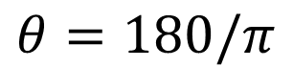
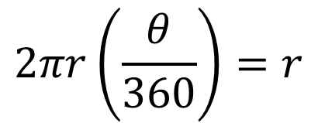
r
$$2πr\left(\frac{θ}{360}\right)=r$$
r
$$θ=180/π$$

